Slide 1
DÉMARCHE DE CONCEPTION D’UNE SÉQUENCE DE TECHNOLOGIE
Les différentes étapes et un exemple de séquence
Notes:
Mme HARBONNIER, enseignante PLP STI GM construction : « On m’a demandé par quelle démarche, un professeur de Lycée professionnel, que je suis, peut créer une séquence de technologie. Matière dont les particularités sont peu connues par les PLP. Dans une première partie, je vous présenterai cette démarche. »
« Pour écrire cette démarche de création, j’ai, forcément, dû réaliser une séquence. Séquence, que je vous présenterai, dans les grandes lignes, en seconde partie. »

Slide 2
SOMMAIRE
La démarche de création de séquence
  Mise en situation
  Les ressources
  Choix de la séquence
  Structuration des connaissances
  Choix des séances et de leur problématique
  Choix de la démarche pédagogique et création des séances
Exemple de séquence
  Thème de la séquence
  Liens interdisciplinaires et parcours
  Problématique, appropriation de la problématique
  Découpage de la séquence
  Structuration des connaissances
  Séance 1 (détaillée)
  Séance 2
  Séance 3
Notes:
Voici le détaillé de la présentation. On y retrouve les deux parties. La première partie suivra les étapes de création d’une séquence. Pour la seconde, je présenterai la séquence découpée en 3 séances. J’approfondirai uniquement la première, les deux autres étant davantage détaillées dans un document annexe éventuellement disponible.

Slide 3
LA DÉMARCHE
Les différentes étapes de création d’une séquence de technologie en 3 Prépa pro
Notes:
Pour la démarche, celle-ci reprend les repères et recommandations qui ont été précisées pour l’enseignement de technologie au cycle 4.

Slide 4
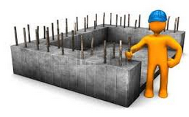
Mise en situation
Contexte : classe de Troisième Prépa Pro au sein d’un établissement proposant différentes filières (MEI, TISEC, MENUISERIE, … dont celles du bâtiment.
Comment amener les équipes enseignantes de lycée professionnel à appréhender, à mettre en œuvre le référentiel de formation relatif à la technologie en lien avec les activités de découverte professionnelle ?
Technologie liée à la mise en œuvre de compétences professionnelles
Référentiel de formation relatif à la technologie en lien avec les activités de découverte professionnelle : en maçonnerie et en TBEE

Slide 5
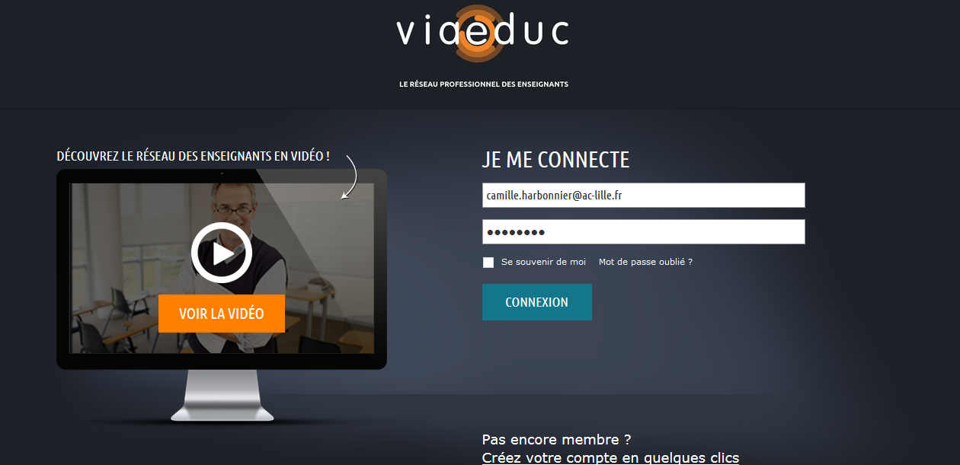
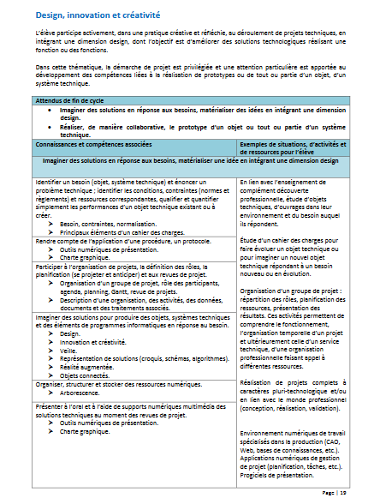
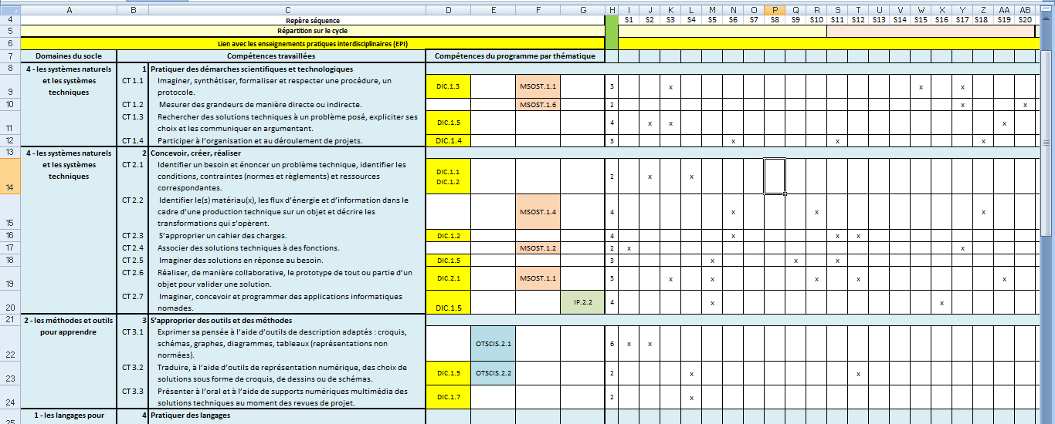
Les ressources
AUTRES RESSOURCES
https://www.viaeduc.fretc…
TABLEUR
http://eduscol.education.fr/cid99549/ressources-technologie-c4.html
REFERENTIEL
http://cache.media.education.gouv.fr/file/37/79/4/ensel224_referentiel_643794.pdf
Notes:
Le professeur ne part pas de rien. De multiples ressources existent déjà. Sites disciplinaires, espaces d’échanges, sites scientifiques… de même que les recherches sur internet offrent une multitude d’ouverture. Ensuite, il est indispensable de prendre connaissance du fameux tableau que présenté qui croise thèmes et compétences à faire travailler, domaines et contenus à aborder et, évidemment, cf. programme en vigueur.

Slide 6
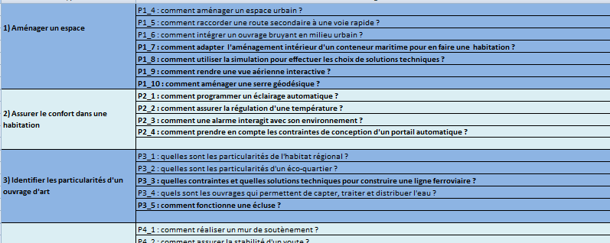
Choix de la séquence
Utilisation de l’existant, en fonction :
Les compétences à travailler
Les liens avec la découverte professionnelle
Les liens interdisciplinaires et parcours
TABLEUR
http://eduscol.education.fr/cid99549/ressources-technologie-c4.html
Notes:
Pour ce qui est du tableau ressources. Les professeurs peuvent choisir une séquence déjà détaillée.
Pour faire un choix, il faut prendre en compte tous les liens qui peuvent être faits. Les liens avec la découverte professionnelle et les activités imaginées au sein des plateformes ou espaces techniques du lycée professionnel dans un premier temps, puis avec les parcours et les autres disciplines dans un second temps. Aussi, le choix dépend des compétences à travailler.
Cela simplifie énormément le reste du travail et permet de coller au mieux au programme de technologie.

Slide 7
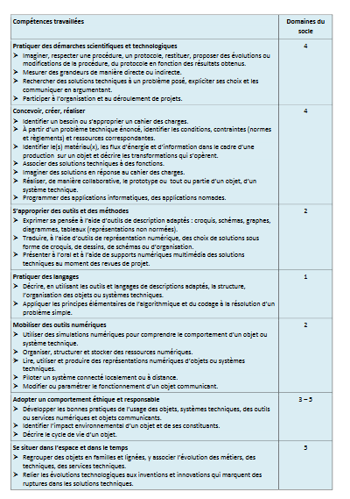
STRUCTURATION DES CONNAISSANCES
Socle commun
Référentiel
Notes:
Il est judicieux de poursuivre par la structuration des connaissances. En s’aidant du socle commun et du référentiel, le professeur ordonne les connaissances et compétences à travailler. Cette étape permet de cibler les objectifs des séances.
Il peut relier les connaissances aux activités.

Slide 8
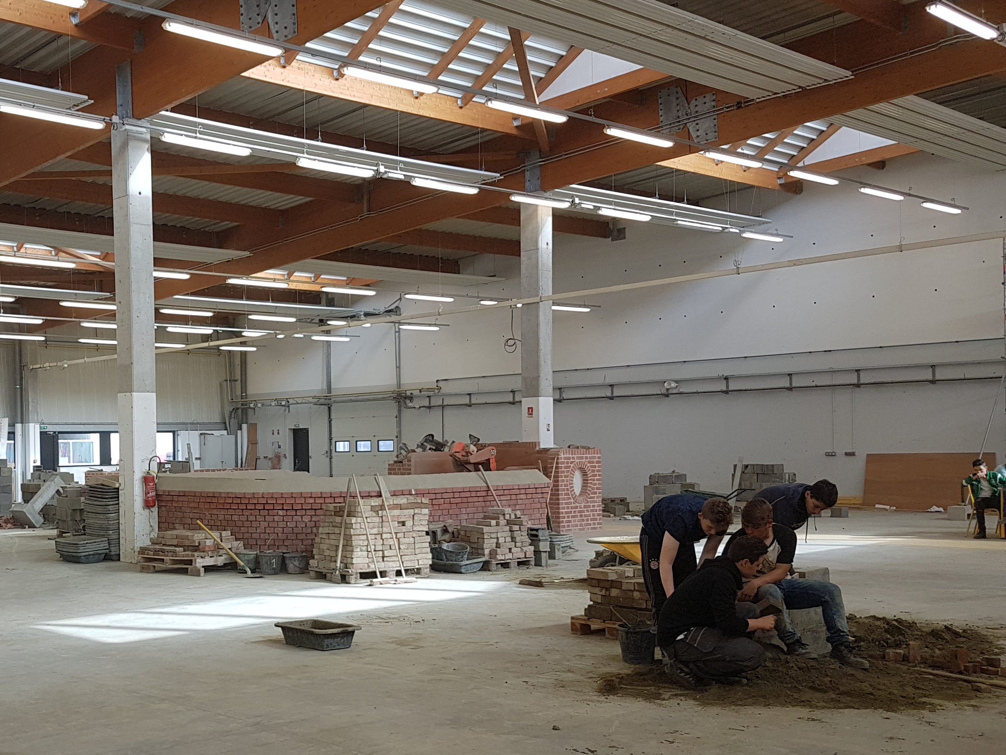
Choix des séances et de leur problématique
Découverte professionnelle
Compétences
Création des séances
Enchaînement des séances
Notes:
Ensuite, il faudra faire évoluer la séquence choisie.
Les séances doivent être adaptées : le niveau des compétences exigibles doit correspondre à un niveau de fin de cycle 4 et les activités méritent d’être en lien avec les activités d’enseignement de la découverte professionnelle.
Il faut aussi veiller aux liens entre les séances pour donner du sens à la séquence.
Dernière remarque : prendre une séquence du tableau, c’est prendre le risque que les élèves l’ait déjà étudiée les années précédentes. Ils viennent tous d’établissements différents et le programme est dans une logique de cycle. Il faudra veiller à ne pas être redondant.

Slide 9
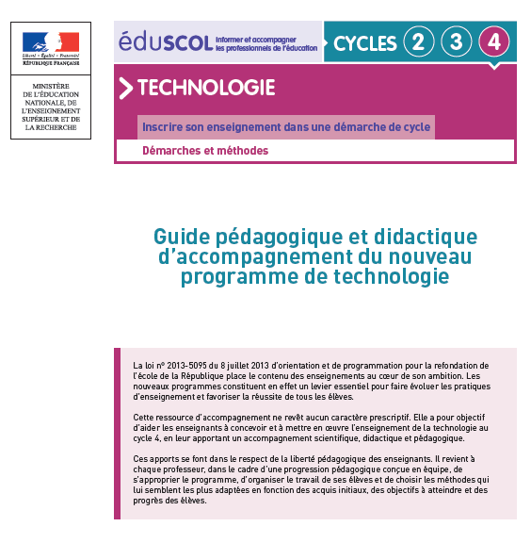
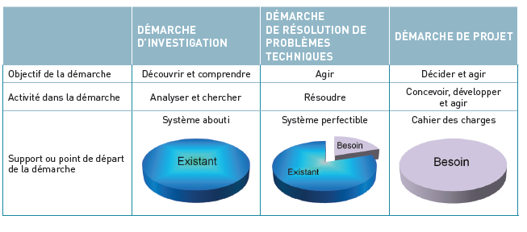
Choix de la démarche pédagogique et création des séances
?
Fonction de la démarche
Situation qui interpelle
Appropriation du problème et formulation du problème
Hypothèses des élèves
Expérimentations proposées par les élèves
Activités d’investigation :
  Identification des productions (proposée par les élèves, validée par le professeur)
  Planification des tâches (proposée par les élèves ; validée par le professeur)
  Répartition des tâches (proposée par les élèves ; validée par le professeur)
Bilan de séance
Ouverture
Notes:
Ensuite, il suffit de suivre le Guide pédagogique qui détaille, en fonction de la démarche choisie, le déroulé des séances.
Pour l’activité d’investigation, l’identification des productions, la planification et la répartition des tâches peuvent, à un niveau de fin de cycle 4, être proposées par les élèves mais validées et encadrées par le professeur.

Slide 10
UNE SÉQUENCE EXEMPLE
3 séances
Notes:
Voici donc un exemple,

Slide 11
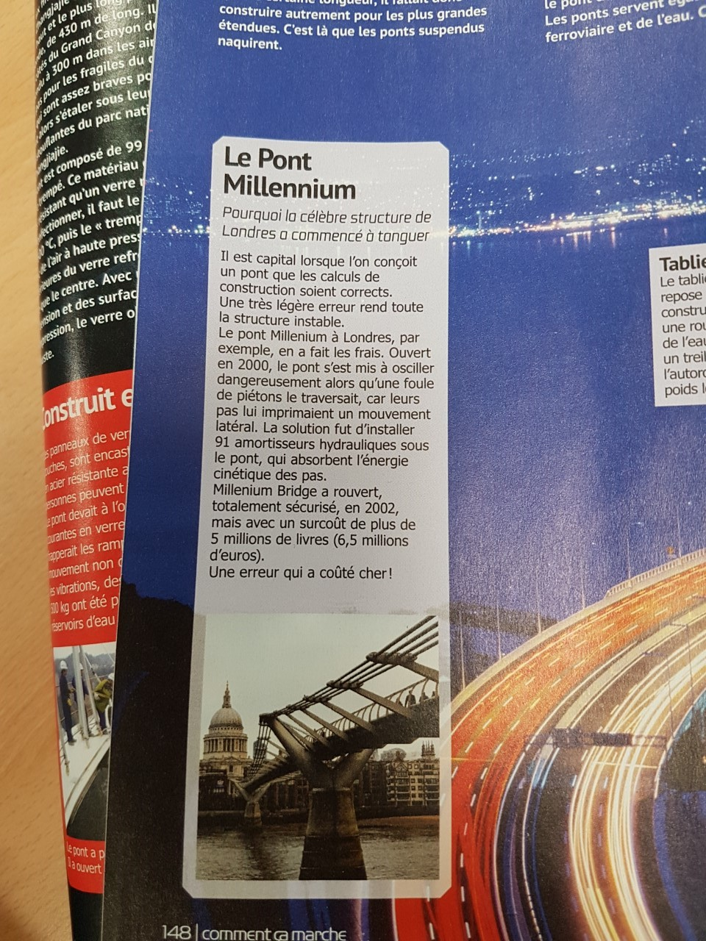
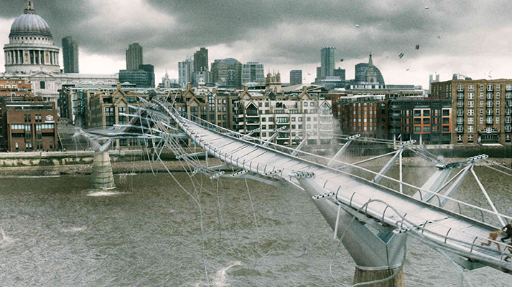
Thème de la séquence
Une erreur à 6.5 millions d’euros !
Extrait du film « Harry Potter et le prisonnier d’Azkaban » 2004
Extrait du magazine Comment ça marche – Tout savoir (avril mai juin 2017)
Notes:
La problématique, a été choisie, en fonction des compétences à travailler, des liens avec la découverte professionnelle et des autres disciplines. La première mise en situation consiste à découvrir l’erreur de calcul du pont Millennium qui a couté plus de 6.5 millions d’euros. Elle donne toute l’importance des calculs liés à la conception d’un ouvrage d’art. Ce pont est, aussi, cinématographiquement détruit, dans un des films Harry Potter. Ce qui permet un lien avec l’enseignement de l’anglais. Mais pas que…

Slide 12
Liens interdisciplinaires Et PARCOURS
Découverte professionnelle
Les métiers du bâtiment
Français
Visions poétiques du monde
Parcours avenir
Comment franchir un obstacle ?
Anglais
Harry Potter
Parcours citoyen
Incendie sous le pont Villars de Valenciennes
Histoire
Première guerre mondiale
Physique
Modéliser une interaction par une force
Arts plastiques
Les ponts dans les œuvres au musée de Cambrai
Technologie
Notes:
Comme ce choix de séquence est étroitement lié aux enseignements dispensés en découverte professionnelle, je suis partie sur les métiers du bâtiment, car le Lycée Professionnel Blériot est doté d’un plateau technique intéressant dans ce domaine. Beaucoup d’autres métiers (bureau d’étude, sécurité, qualité….) peuvent aussi être introduits.
Autres que la découverte professionnelle, il est aisé d’y greffer des liens avec une multitude d’autres matières.
Cela démontre l’importance du travail en équipe. Beaucoup de collègues m’ont apporté leur aide pour établir ces liens.

Slide 13
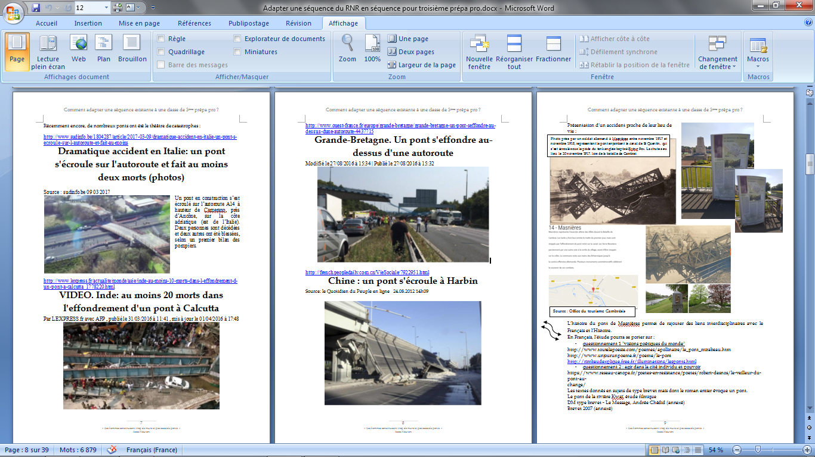
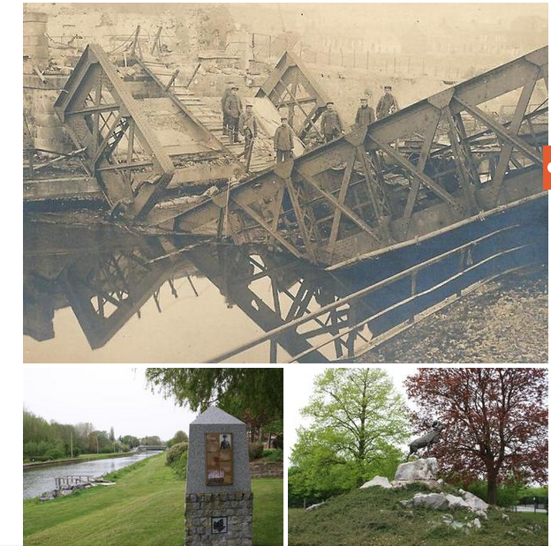
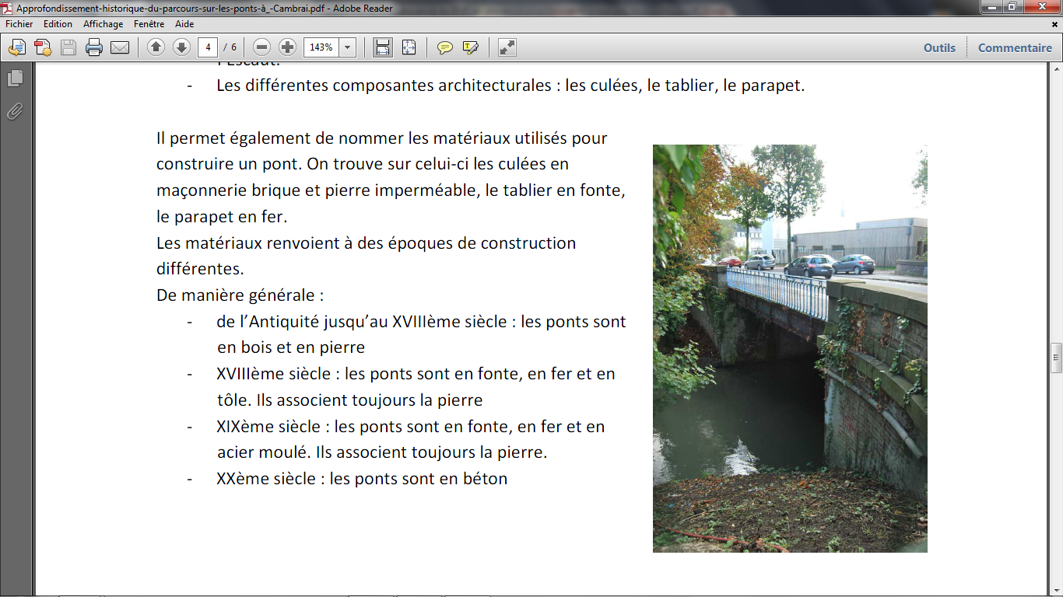
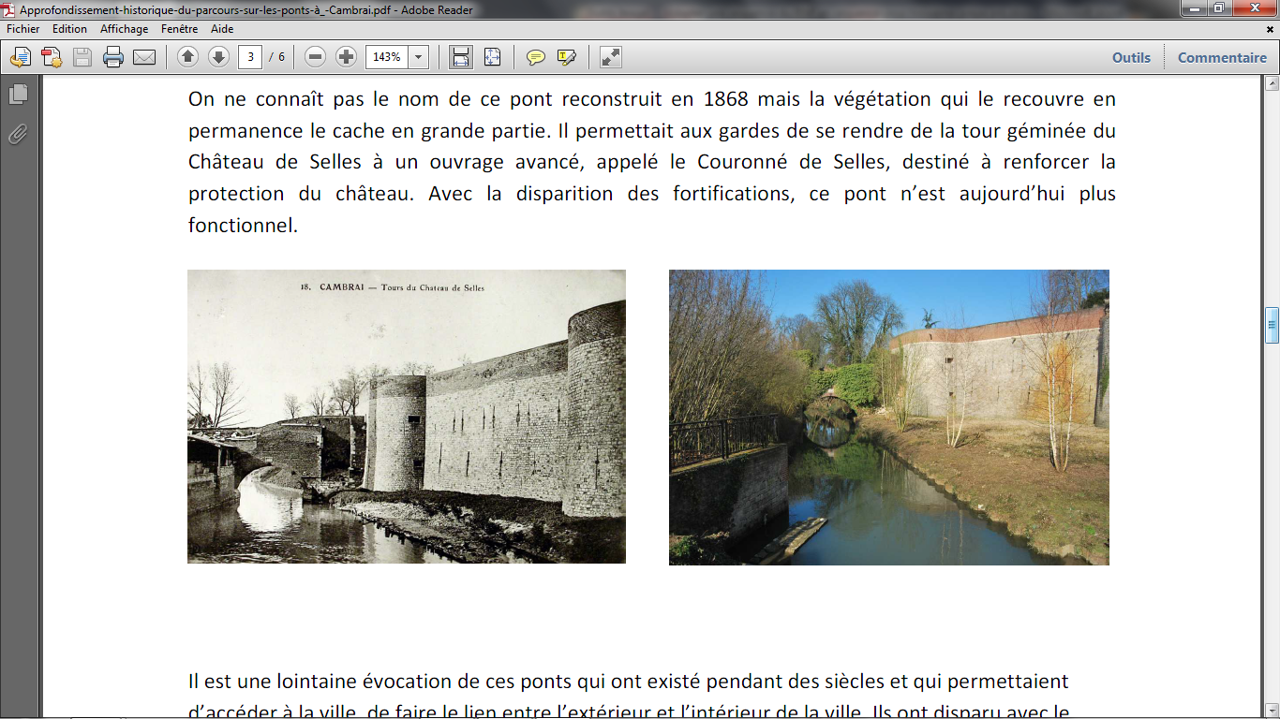
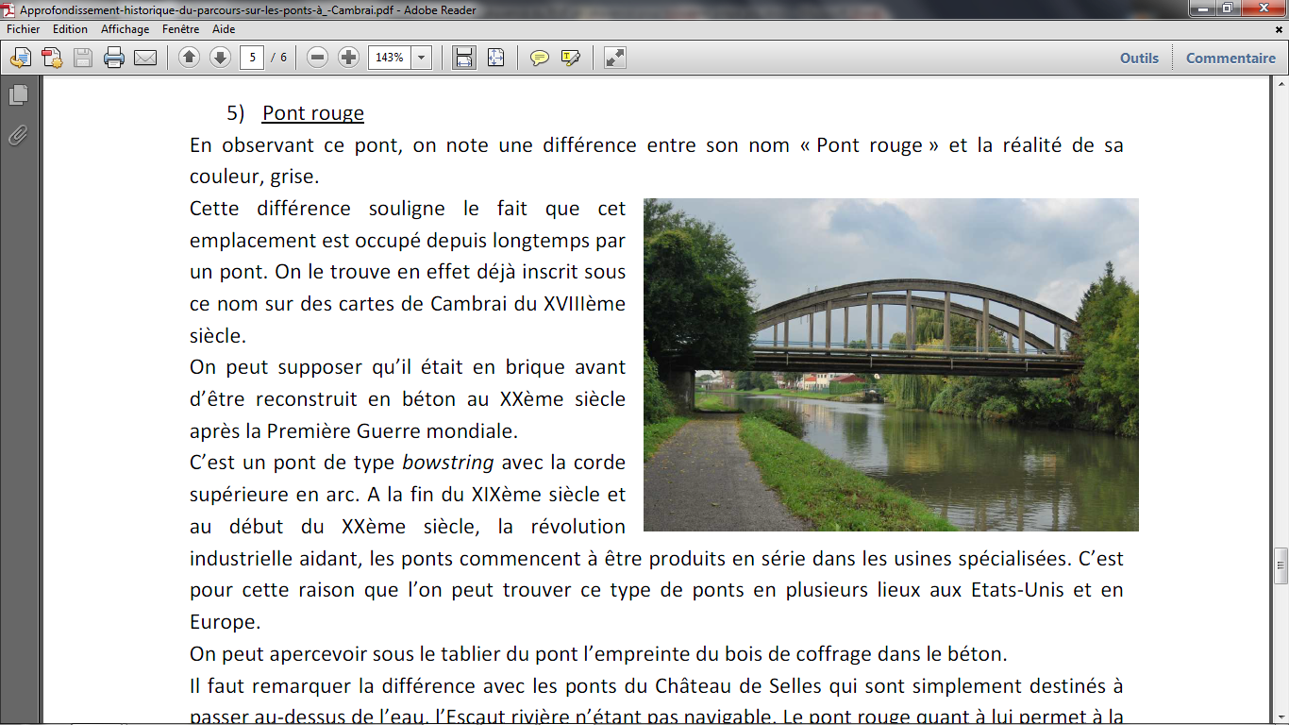
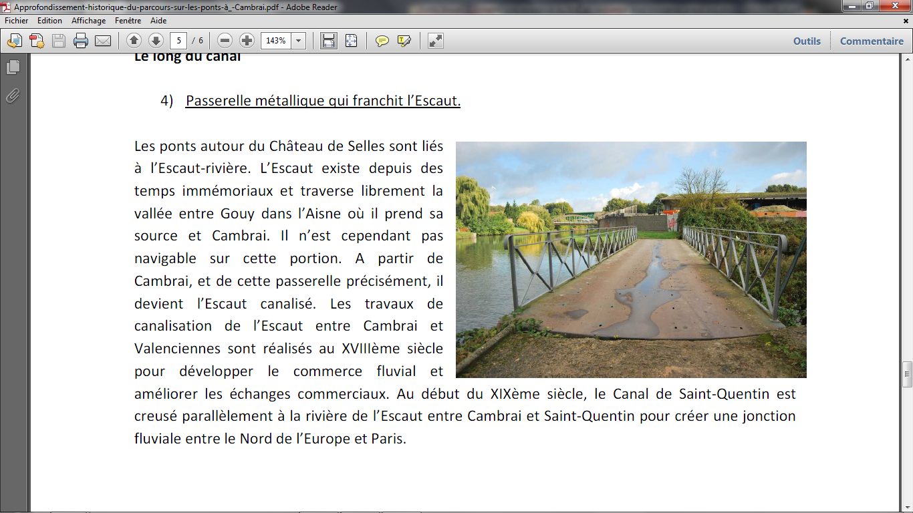
Problématique
Extrait du magazine Comment ça marche – Tout savoir (avril mai juin 2017)
Source : Office du tourisme Cambrésis
Source images : Service Ville d’art et d’histoire de Cambrai
Notes:
Pour en revenir avec l’enseignement de la technologie, cette diapo présente comment j’essayerai d’attirer l’attention des élèves sur la séquence. Partant de l’erreur du pont Millennium et de son coût financier, j’enchainerai sur le coût humain liés à d’autres accidents récents liés aux ponts. Puis j’approcherai leur lieu de vie en leur racontant l’histoire du pont de Masnières qui s’est écroulé sous le poids d’un tank pendant la 1ère guerre mondiale. Ce qui permet aussi de faire des liens avec les enseignements de français et d’histoire.
Enfin, je leur présenterai des photos sur lesquels ils passent à Cambrai et en fonction des matériaux, s’ils seraient en capacité de les dater, de les caractériser.

Slide 14
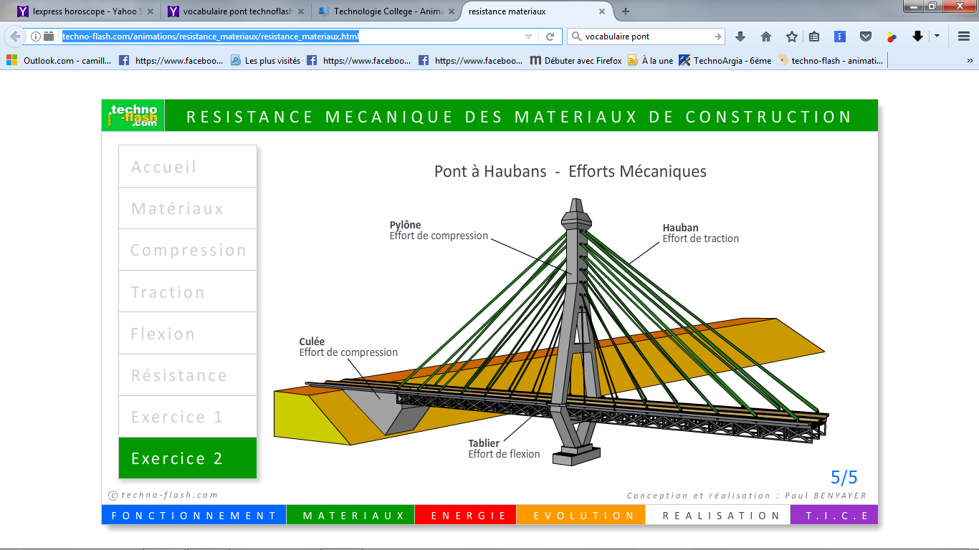
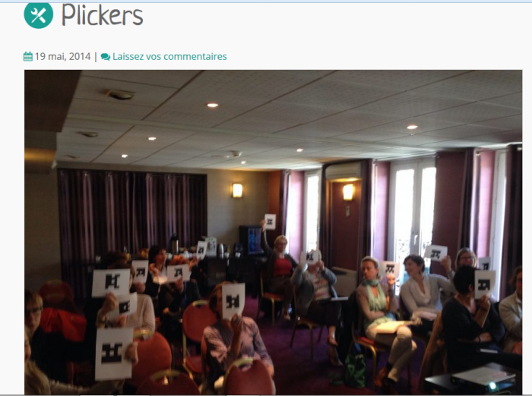
Appropriation de la problématique
En classe inversée
évaluation diagnostique (Plickers)
http://techno-flash.com/animations/resistance_materiaux/resistance_materiaux.html
Notes:
Les élèves de troisième auront peut être déjà étudié les ponts (encore récurrent à l’année de cinquième). Ils auront déjà des notions sur le sujet. Donc afin d’éviter l’ennui, il me parait préférable de revoir le vocabulaire, les différents types de ponts et les contraintes en classe inversée.
Le professeur peut proposer un questionnaire interactif style plickers. S’il est difficile de faire travailler les élèves à la maison, le fait de répondre en classe à un questionnaire interactif, les motive davantage. En plus d’une culture sur les moyens informatiques, elle permettra surtout de cibler les difficultés des élèves et faire ensuite de l’enseignement différencié

Slide 15
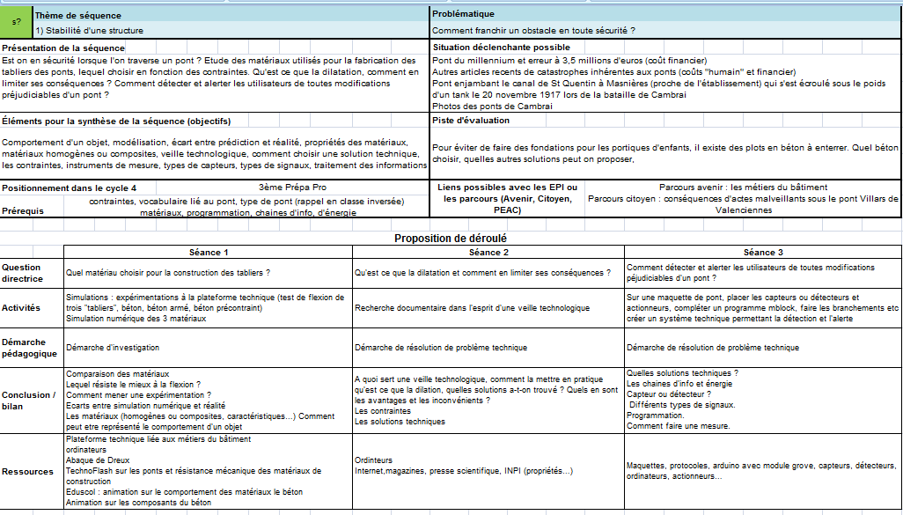
Découpage de la séquence
Thème de la séquence :
Stabilité d’une structure
Problématique :
Comment franchir un obstacle en toute sécurité ?
S2 : Quelles solutions peuvent être apportées pour compenser les modifications d’un pont à cause de la chaleur ?
S3 : Comment détecter les contraintes « extraordinaires » en temps réel et prévenir les usagers ?
S1 : Quel matériau choisir ?
Notes:
Le thème est donc la stabilité d’une structure, la problématique : comment franchir un obstacle.
Je propose le découpage en 3 séances ces séances auraient des durées variables en fonction des activités à mener) . La première sur le choix des matériaux, la seconde sur la recherche de solutions techniques pour parer à la dilatation, enfin, la troisième sur la création d’un système technique qui irait de la détection à l’alerte des usages en cas de problèmes.
Les ouvertures en début et fin de séance me serviront aussi d’enchainement entre elles.

Slide 16
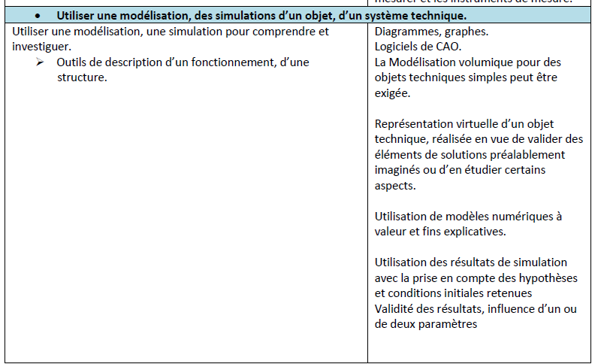
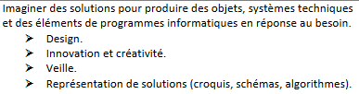
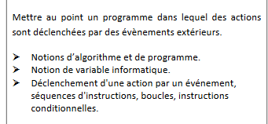
ORGANISATION DES SéANCES en VUE d’une Structuration des connaissances
Séance 1
  Comportement d’un objet
  Les modélisations et expérimentations (écarts)
  Les propriétés des matériaux
Séance 3
  Les différents types de signaux et de capteurs
  Traitement des informations
  Chaine d’information, chaine d’énergie
  …
Séance 2
  Veille technologique
  Les solutions techniques
  Les contraintes
Notes:
Les liens avec le socle et le programme ne sont pas plus détaillés. Pour simplifier, la séance 1 sera sur l’utilisation de simulations et d’étude de comportement d’un objet. La séance 2 porte sur la recherche de solutions techniques avec une démarche de veille technologique et la troisième séance porte sur la conception d’un programme informatique dans lequel les actions sont déclenchées par des événements extérieurs.

Slide 17
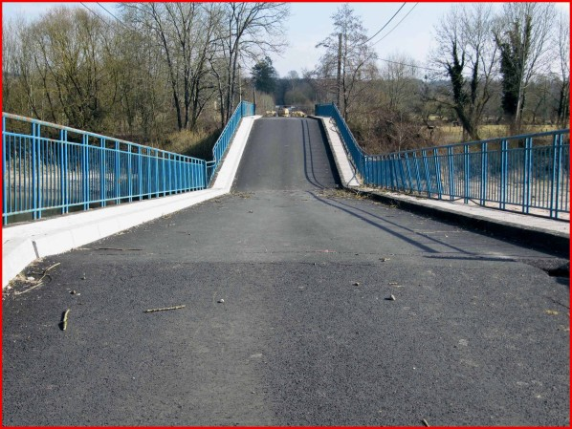
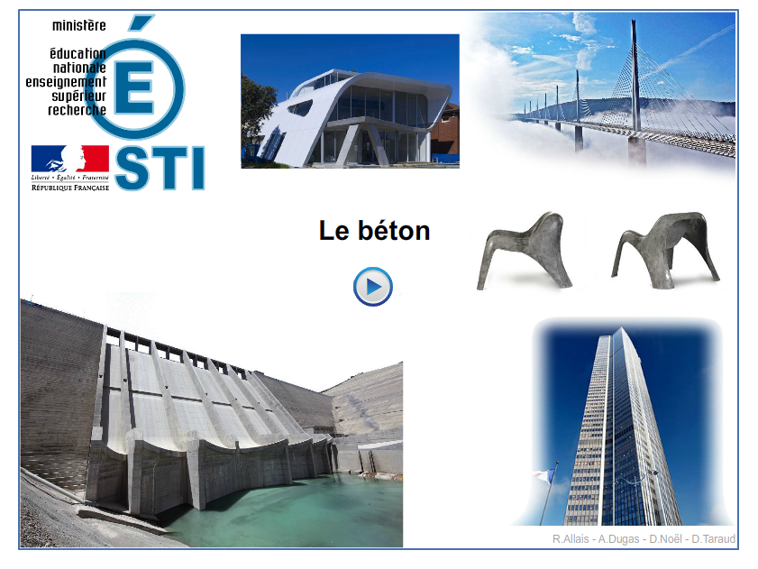
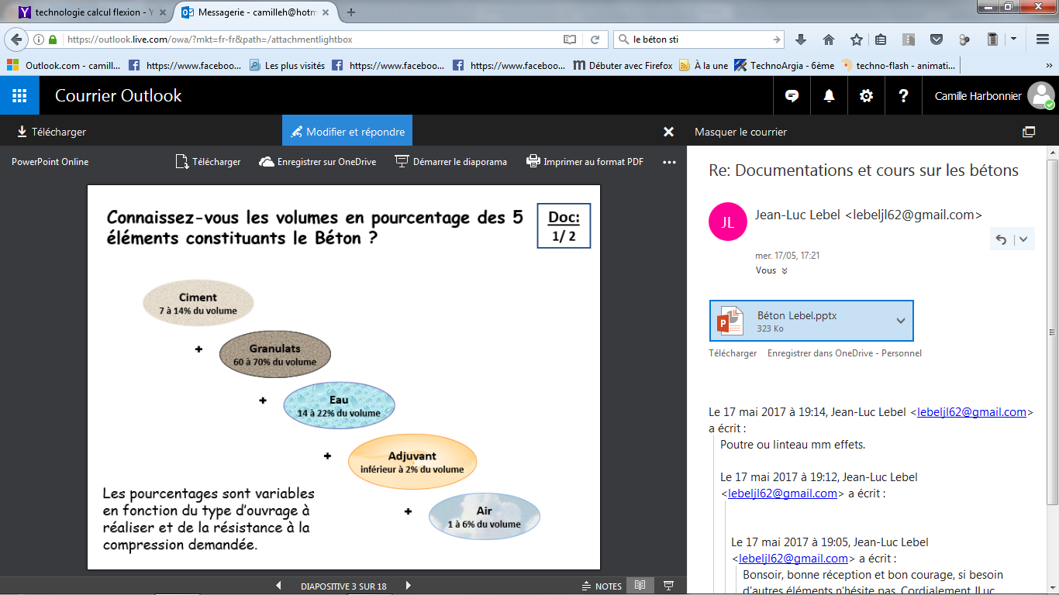
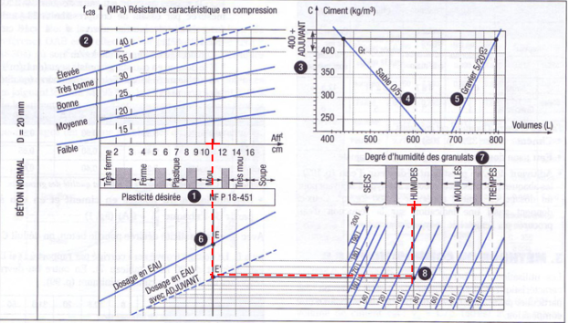

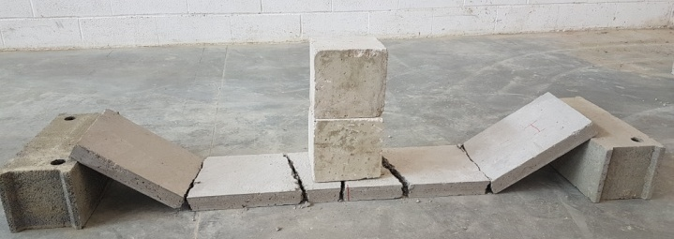
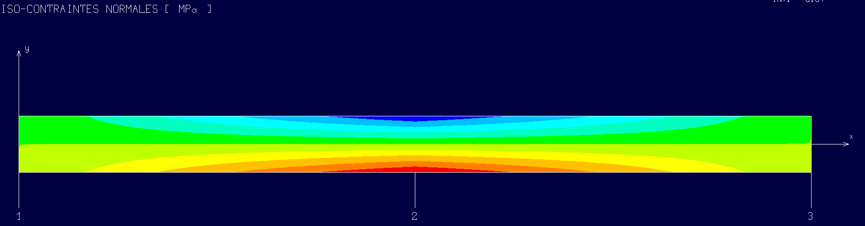
SEANCE 1 : Quel matériau choisir pour la construction d’un tablier ?
Situation qui interpelle
Appropriation du problème
Rupture d’un tablier
DP
Les métiers du bâtiment
Activités d’investigation : Activités expérimentales et utilisation de simulation numérique
Proposition d’activités
Protocole d’essai :
dont procédure et réglementation (sécurité…)
Exploitation des résultats
Proposition de tâches
Remplir mur collaboratif (gérer l’avancement) et présenter le travail
Relever les données
Créer un graphe
(tableur)
Prendre photos/captures d’écran et veiller à l’application des règles de sécurité
Notes:
LA photo d’une rupture d’un tablier peut être présentée en début de séance. Puis, pour que les élèves puissent s’approprier le problème, il faut qu’ils découvrent les matériaux que l’on peut utiliser pour sa construction. Le vocabulaire inhérent aux ponts et les contraintes d’un tablier ayant déjà été vus ou revus en classe inversée. Cette découverte des matériaux, avec un zoom sur les différents types de béton, peut être faite, par exemple, en co-animation avec les professeurs du plateau technique.
Les élèves formulent alors des hypothèses, proposent des expérimentations validées ensuite par le professeur. Ils proposent aussi une répartition et une planification des tâches. Par exemple, on peut imaginer que 3 groupes travailleront sur des activités expérimentales et 3 autres sur les simulations numériques. Les trois groupes seront eux-mêmes divisés en 3, un par matériau : béton, béton armé, béton pré contraint.
Dans un groupe de 4 élèves, il faut que les élèves aient besoin du travail de chacun pour progresser dans leur tâche. Par exemple, le premier remplira un mur collaboratif, style paddlet, qui sera vidéo projeté en continu. Cela permettra de vérifier l’avancement du groupe et l’aidera à présenter le travail en fin de séance.
Un second relèvera les données pendant l’expérimentation ou la simulation. Un troisième créera un graphe à l’aide d’un tableur. Et le dernier prendra des photos aux différents stades de l’expérimentation ou des screenshoots de la simulation numérique. Ils seront ajoutés au graphe en fonction des phases de la courbe.
On pourra rajouter au dernier rôle la tâche de surveiller la bonne application des règles de sécurité.

Slide 18
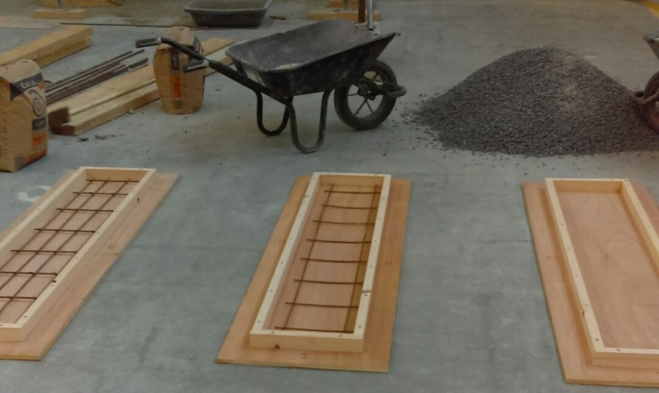
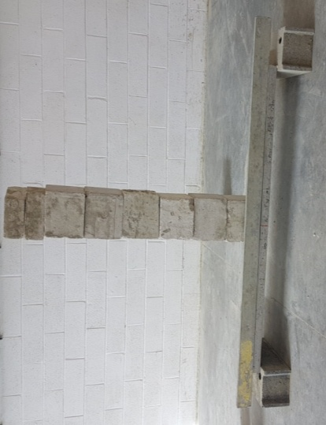
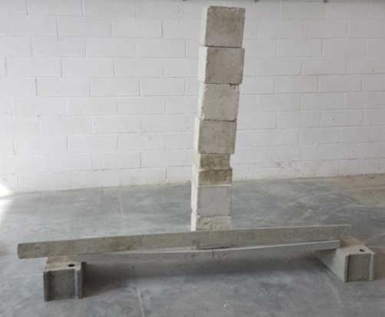
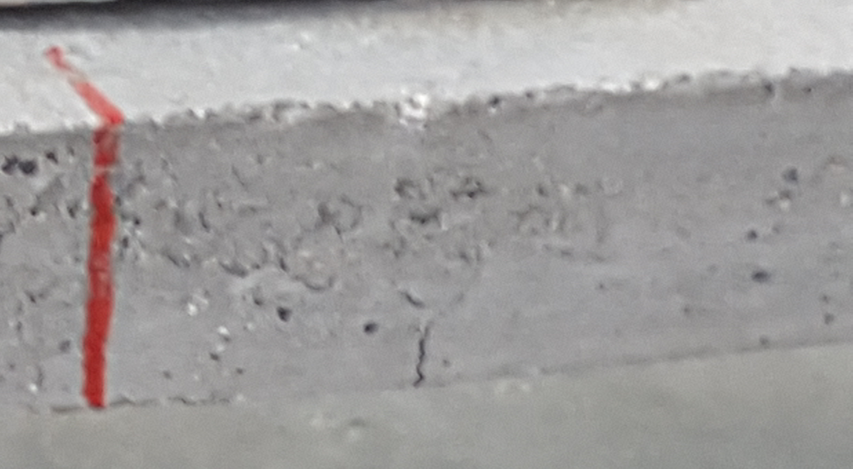
Séance 1 : Activités Expérimentales
Observation des élèves de Troisième Prépa Pro, équipés des Équipements de Protection Individuelle sur le plateau technique de la filière gros œuvre.
Protocole d’essai :
dont procédure et réglementation (sécurité…)
Notes:
Voici un zoom des activité expérimentales de cette séance. Les élèves doivent suivre un protocole d’essai et respecter les règles de sécurité. Cette partie se fait obligatoirement en co-animation avec le plateau technique.
Sur la première photo, on retrouve les coffrages pour les 3 matériaux : béton, béton armé, béton précontraint. En dessous, les trois tabliers sous charge. Il y a davantage de photos et des vidéos dans le dossier annexe.

Slide 19

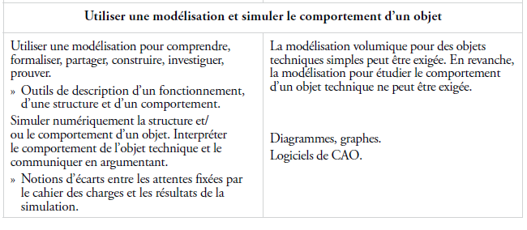
SéANCE 1 : Simulations NUMéRIQUES
Notes:
Cette diapo, pour rappeler la différence entre le programme de technologie troisième et le référentiel de 3PP. Sur les compétences liées à la simulation, seule une exploitation des résultats est demandée aux élèves. La simulation est réalisée en amont par le professeur.

Slide 20
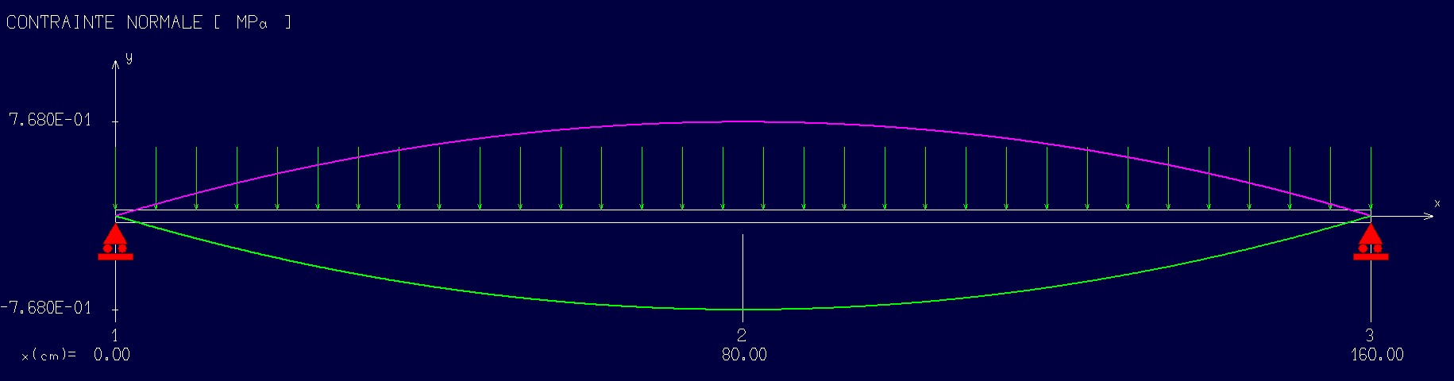
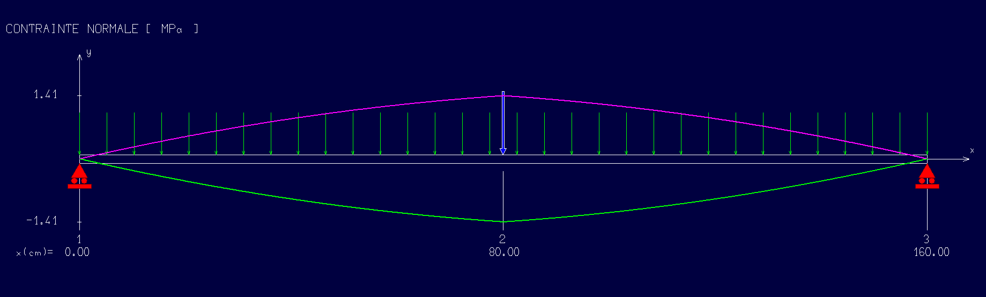
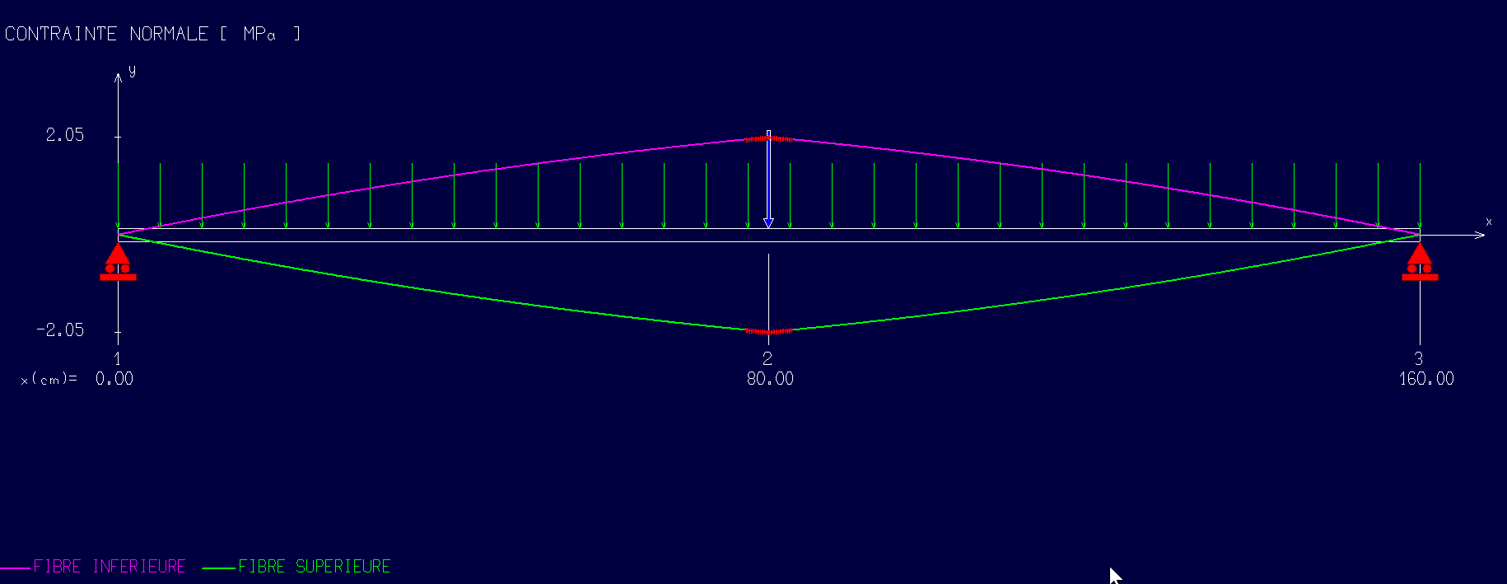
Séance 1 : Simulations numériques
Sans chargement
Exemple : béton simple
20 kg
40 kg
Notes:
Tous les logiciels de simulation ne sont pas adaptés aux différents matériaux. Surtout avec des matériaux composites. Ici, on a utilisé RDM Le M ans, SolidWorks ne disposant pas de module « Bâtiment ». Les couleurs sont très parlantes. Par exemple, on voit bien à 40 kg, pour le béton simple, la rupture en rouge.

Slide 21
SéANCE 1 : Quel matériau choisir ?
Bilan de séance
Ex : Béton « simple » à la rupture
Lien entre simulation et expérimentation pour un même matériau
Ecarts ?
Comparaison des matériaux
Béton précontraint
Béton armé
Béton « simple »
Choix
???
Ouverture
Enchainement Séance 2
Notes:
En fin de séance, pour faire un bilan, on pourrait mettre en lien les résultats de la simulation numérique et de l’activité expérimentale pour un même matériau (mettre une photo face à une capture d’écran sous un même chargement) Cela mettra en évidence les écarts entre les deux modes d’essais. Les élèves pourront se questionner sur le « pourquoi » de ces écarts.
Dans un second temps, ils pourront comparer les matériaux. Pour finalement, faire un choix.
Pour l’ouverture, on peut indiquer aux élèves que nous n’avons étudié que la contrainte de flexion. Mais le tablier est soumis à de multiples autres contraintes. Il est nécessaire d’en tenir compte comme le vent, les crues, la chaleur… La chaleur et la dilation font partie de la problématique de la séance 2.

Slide 22
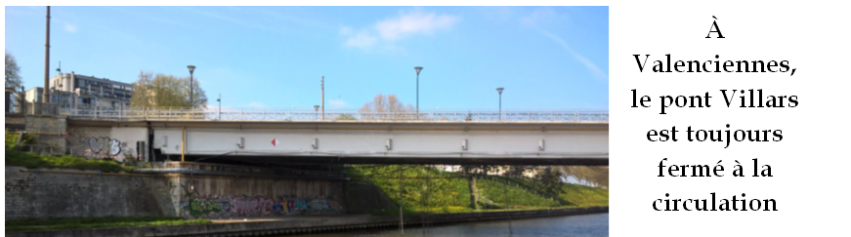
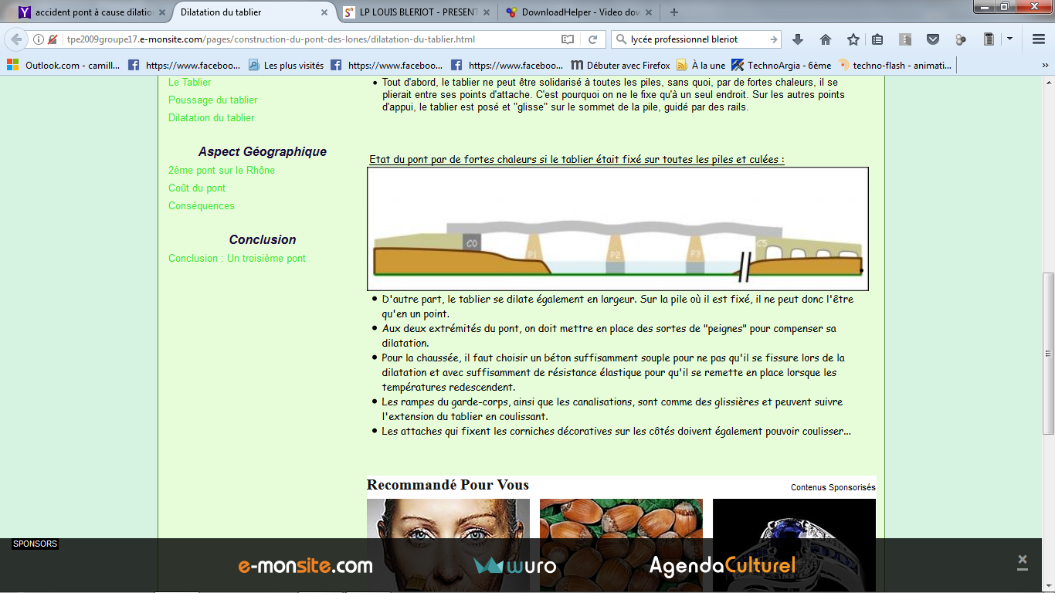
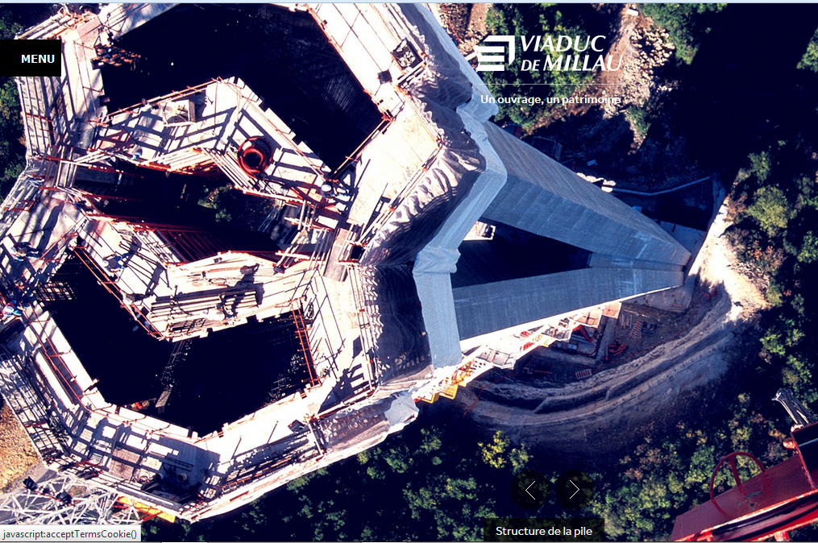
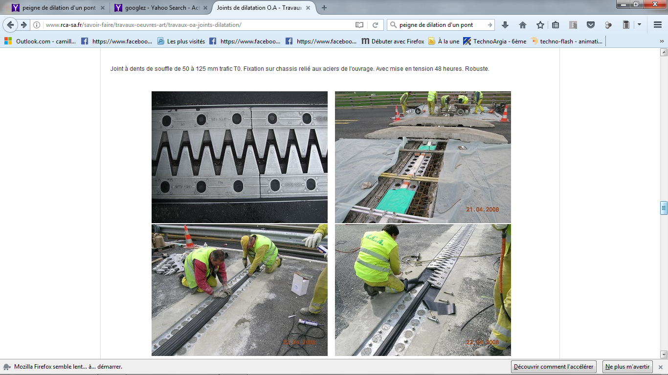
SéANCE 2 : Quelles solutions peuvent être apportées pour compenser les modifications d’un pont à cause de la chaleur ?
Situation qui interpelle
Appropriation du problème
Source : La Voix du Nord, 08/04/2017
Activités d’investigation : recherches documentaires (veille)
DP
Proposition d’activités
Proposition de tâches
Expliquer le fonctionnement de la solution proposée ? (schéma, croquis…)
Lister les AVANTAGES de la solution proposée
Lister les INCONVENIENTS de la solution proposée
Préparer un document de présentation et tenir compte de l’avancement sur mur collaboratif
Notes:
Pour la séance 2, on peut partir d’un article du quotidien « La voix du Nord » racontant les conséquences d’un acte malveillant d’enfants sous le pont Villars de Valenciennes. Cette introduction peut d’ailleurs faire partie et l’objet d’un débat ou d’une discussion en lien du parcours citoyen de l’élève : les élèves peuvent faire le lien entre l’acte des enfants (cigarette non éteinte qui entraine un incendie sous le pont) et ses conséquences (gène pour la circulation routière et fluviale, surcoût pour les transporteurs qui ont dû détourner leur cargaison, les marchandises fluviales ont dû être transportées finalement par camion, peines encourues etc.…).
On peut imaginer que cette discussion permettra aux élèves de développer un comportement responsable dans le cadre de la prévention, de la santé et de l’environnement.
Le pont a donc été fermé pendant plusieurs semaines. La question que l’on se pose : Pourquoi la chaleur rend-t-elle la construction instable ?
Quelles solutions peuvent être apportées pour compenser les modifications d’un pont à cause de la chaleur ?
Pour que les élèves s’approprient le problème, on peut leur demander « pourquoi un pont fixé sur chacun de ses piles casse-t-il ? » et avec l’aide des enseignants du plateau technique, il est possible d’aborder la dilatation du béton. Poursuivre la réflexion en leur demandant : « Comment, dans une démarche de veille technologique, déceler de nouvelles technologies, anticiper les évolutions pour trouver des solutions toujours plus performantes ? » Ici, sur la dilation du béton.
Les élèves émettent des hypothèses.
Ils proposent des activités, une planification et une répartition des tâches.
En exemple de proposition :
Deux groupes travailleront sur le cas du Viaduc de Millau dont les piles de béton sont dédoublées sur les 90 m supérieurs
Deux autres groupes chercheront comment rendre un béton plus élastique. Cela en lien avec le plateau technique.
Et les deux derniers groupes étudieront les « peignes » de dilation d’un pont
Pour la répartition des tâches, un exemple de proposition :
Dans le rôle 1 : L’élève doit trouver comment fonctionne la solution trouvée. (schéma, croquis…)
Le rôle n°2 : L’élève doit trouver les avantages de la solution proposée.
Le rôle n°3 : les inconvénients
Et le Rôle n°4 : il doit préparer un document (power point par exemple) pour présenter le travail du groupe à la fin de la séance. De plus, il tiendra compte de l’avancement du groupe sur un mur collaboratif.
Ensuite, la classe fera un bilan. Enfin, le professeur fera une « Ouverture », peut être en parlant du vieillissement du béton ? Mais aussi en expliquant qu’ils ont vu comment un pont pouvait résister à des conditions ordinaires. Mais, aujourd’hui, les accidents liés aux ponts sont souvent causés par des événements « extraordinaires »
Alors, si le pont est confronté à des événements extraordinaires, comment assurer la sécurité des usagers ? C’est l’enchainement avec la séance 3.

Slide 23
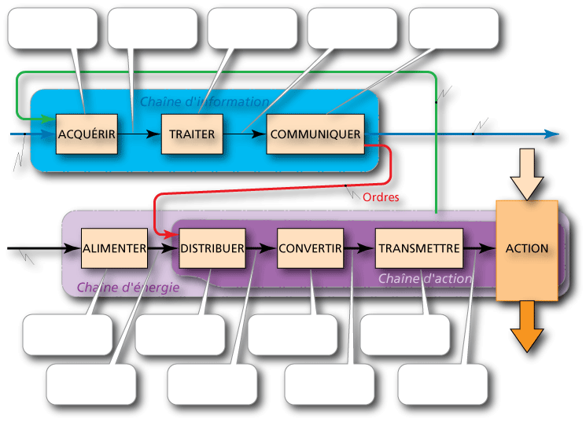
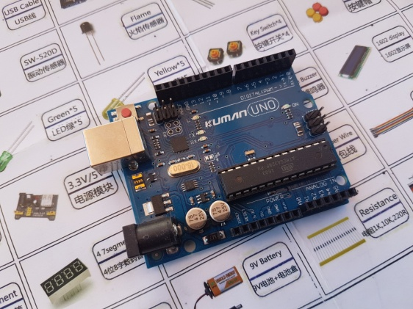
SéANCE 3 : Comment détecter les contraintes « extraordinaires » en temps réel et prévenir les usagers ?
Situation qui interpelle
Appropriation du problème
Source : Ouest France
Activités d’investigation :
Proposition d’activités
Comment détecter la dilatation et prévenir les usagers ?
Comment détecter les mouvements du pont et prévenir les usagers?
Comment détecter le verglas et prévenir les usagers?
Proposition de tâches
ACQUÉRIR (chaine d’information)
TRAITER et COMMUNIQUER (chaine d’information)
ALIMENTER, DISTRIBUER, CONVERTIR et TRANSMETTRE (chaine d’énergie)
Préparer présentation du travail, et l’avancement du groupe sur un mur collaboratif.
Notes:
Chaque accident a sa situation déclenchante. Nous avons vu, dans la présentation de la séquence, différents articles relatant d’accidents de pont. Ces accidents, de plus en plus rares, ne sont plus causés par des phénomènes « ordinaires » prévisibles mais par des événements imprévisibles (phénomène météorologique rare, crues importantes, accident de la circulation , actes malveillants…)
Comment ces modifications peuvent elles être détectées et signalées aux constructeurs, voire aux utilisateurs ou usagers ?
Pour que les élèves s’approprient le problème, on peut partir d’un Cahier des charges de fonctionnement détaillé dans le dossier annexe.
Après l’effondrement d’un pont, celui qui le remplacera, sera doté d’une capacité de surveiller son propre état, de sorte que le désastre ne se reproduise pas.
Des capteurs, en nombre suffisant, seront placés sur sa longueur pour mesurer les mouvements provoqués par les conditions météorologiques et la circulation des voitures. Ce système technique permettra de transférer ces données et de prévenir les usagers.
Il faudra décomposer le problème en sous problème : Repérer le flux d’information et l’organisation de la chaîne d’information , voire de la chaine d’énergie alimentant l’installation de surveillance. C’est l’occasion de présenter des technologies de capteurs ou de détecteurs et des actionneurs utilisables. Un parallèle sera effectué avec l’utilisation d’une carte type Arduino UNO et le module Grove, Rappeller le fonctionnement d’une carte type Arduino UNO (microcontroleur) et du logiciel Mblock
Les élèves émettront alors des Hypothèses. Ils proposeront des activités, une planification et une répartition des rôles.
En exemple de propositions, deux groupes travailleront sur Comment détecter la dilatation?, deux autres sur Comment détecter les mouvements du pont ? Et les deux derniers sur Comment détecter le verglas ?
Pour la Répartition des tâches, un exemple de proposition :
L’élève au rôle 1 cherchera Quels détecteurs ? Que doivent ils détecter ? (quelle variation) Pourquoi ? La partie ACQUERIR de la chaine d’information.
Le rôle n°2 travaillera sur Comment traiter l’information numérique ? (mblock à compléter) , de fait la partie TRAITER
Le rôle n°3 étudiera comment prévenir l’usager le plus rapidement possible ? (de façon sonore, visuel,…) de fait la partie COMMUNIQUER de la chaine d’information
Les fonctions ALIMENTER, DISTRIBUER, CONVERTIR et TRANSMETTRE de chaine d’énergie seront évoquées.
Pour le dernier rôle, l’élève devra préparer un document pour présenter le travail du groupe à la fin de la séance et il tiendra compte de l’avancement du groupe sur un mur collaboratif.
Pour l’ouverture, il est possible de parler de la détection de la dilatation. Après avoir vu les solutions techniques dans la séance 2, il faudra déterminer où placer les détecteurs pour qu’ils soient le plus efficaces ?
Pour la détection et la prévention des risque liés à la présence de verglas, on amènera les élèves à imaginer une autre solution que simplement communiquer avec les usagers : par exemple un système de prévention ( gicleurs avec solution antigel …)

Slide 24
Conclusion :
Séquences « exemples » dans chaque secteur (SBSSA, économie gestion, etc…)
Travail d’équipe nécessaire
Ce qui pourrait aider
Base de données académique
Notes:
Mon regard de professeur PLP dans la réflexion de construction d’une séquence pour des 3^{emes} PP en technologie :
Adapter les séquences proposées dans le tableau permet un gain de temps mais aussi de coller au mieux avec ce qui est demandé par le programme de technologie, surtout en les choisissant en fonction de l’enseignement de la découverte professionnelle.
Les élèves venant d’établissements différents et le programme étant dans une logique de cycle, il est important de faire des « évaluations diagnostiques » pour savoir où ils en sont. De plus, il faut veiller à ne pas les lasser en étudiant une séquence qu’ils auraient déjà vue.
Ce qui faciliterait ce travail :
Court terme :
Des séquences exemples : des séquences applicables, réalisées par un professeur de technologie avec l’aide d’une équipe de lycée professionnel. (Une par spécialisation/secteur) . Servir de repère aux professeurs.
Approfondir le lien interdisciplinaire dans les établissements.
Long terme :
Comme les séquences sont propres à l’établissement (de l’enseignement de découverte professionnelle, des ateliers, du matériel…), il serait intéressant de créer une base de données (pré réfléchie, plus qu’à remplir, carte mentale) avec les idées de projets (les grandes lignes) déjà mis en place dans l’établissement. Cela pourrait être fait en équipe et en fin d’année. Cette traçabilité permettrait un gain de temps énorme pour les professeurs en mouvement ou remplaçants. Le travail effectué y serait mis en valeur.
On y verrait les différents liens disciplinaires.
Les années suivantes, ce document pourrait être révisé afin faire un bilan sur ce qui fonctionne ou ne fonctionne pas et évoluer.

